Slide 1
Service-Angebote auf den Internetseiten der Fabrikate Mai 2024

Slide 2
Alfa Romeo

Slide 3
NEU
URL | Marke | Produkt | Maßnahme | Preis
URL | Alfa Romeo | Check | Kostenloser Windschutzscheiben-Check | € 0,00

Slide 4
URL | Marke | Produkt | Maßnahme | Preis
URL | Alfa Romeo | Service | Komplettpreisangebote für Fz. ab 4 Jahren

Slide 5
Audi

Slide 6
NEU
URL | Marke | Produkt | Maßnahme | Preis
URL | Audi | Check | Car-Check Sommer | € 0,00

Slide 7
URL | Marke | Produkt | Maßnahme | Preis
URL | Audi | Räder / Reifen | Kostenlose Reifengarantie | € 0,00

Slide 8
URL | Marke | Produkt | Maßnahme | Preis
URL | Audi | Check | Batterie-Check

Slide 9
BMW

Slide 10
URL | Marke | Produkt | Maßnahme | Preis
URL | BMW | Service | 20 % Ersparnis für BMW älter als 5 Jahre

Slide 11
URL | Marke | Produkt | Maßnahme | Preis
URL | BMW | Teile | Wiederaufbereitete Teile mit Ersparnis

Slide 12
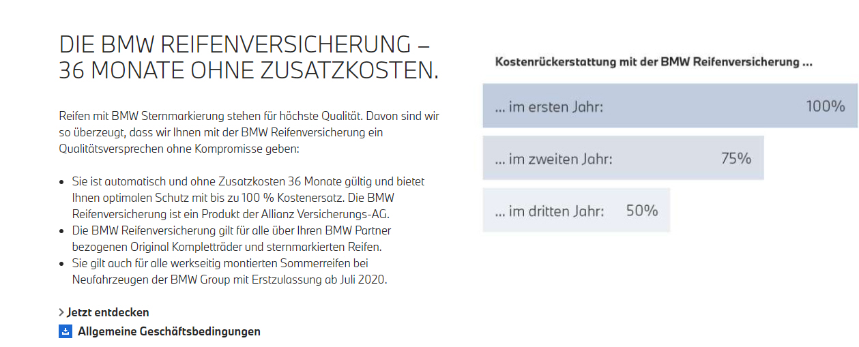
NEU
URL | Marke | Produkt | Maßnahme | Preis
URL | BMW | Räder / Reifen | Kostenlose Reifengarantie | € 0,00

Slide 13
Citroën

Slide 14
NEU
URL | Marke | Produkt | Maßnahme | Preis
URL | Citroen | Check | Kostenloser Windschutzscheiben-Check | € 0,00

Slide 15
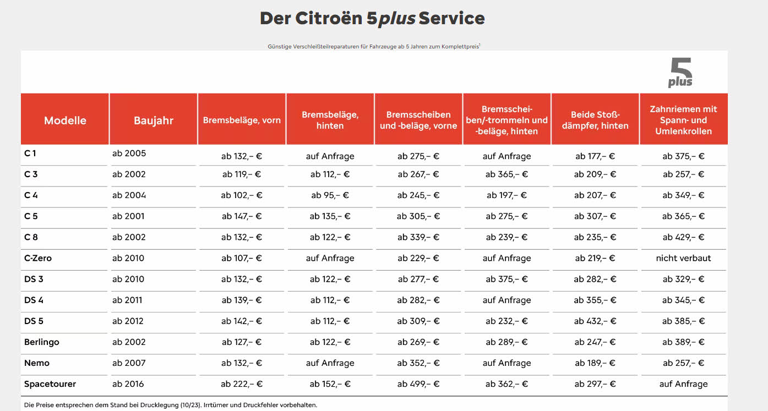
URL | Marke | Produkt | Maßnahme | Preis
URL | Citroen | Service | 5plus Service für Fahrzeuge ab 5 Jahre

Slide 16
Dacia

Slide 17
URL | Marke | Produkt | Maßnahme | Preis
URL | Dacia | Teile | 20 % Ersparnis bei Dacia Advantage-Teilen

Slide 18
URL | Marke | Produkt | Maßnahme | Preis
URL | Dacia | Zubehör | 75,- Gutschein bei Erwerb von Original-Zubehör | € 109,00

Slide 19
URL | Marke | Produkt | Maßnahme | Preis
URL | Dacia | Service | Service-Sparbuch mit bis zu € 155,- Ersparnis für diverse Serviceleistungen

Slide 20
DS

Slide 21
NEU
URL | Marke | Produkt | Maßnahme | Preis
URL | DS | Check | Kostenloser Windschutzscheiben-Check | € 0,00

Slide 22
URL | Marke | Produkt | Maßnahme | Preis
DS | Service | 5plus Service für Fahrzeuge ab 5 Jahre |  | DS

Slide 23
Fiat

Slide 24
NEU
URL | Marke | Produkt | Maßnahme | Preis
URL | Fiat | Check | Kostenloser Windschutzscheiben-Check | € 0,00

Slide 25
URL | Marke | Produkt | Maßnahme | Preis
URL | Fiat | Service | 5plus Service für Fahrzeuge ab 5 Jahre

Slide 26
Ford

Slide 27
URL | Marke | Produkt | Maßnahme | Preis
URL | Ford | Check | Frühjahrs-Check | € 15,00
 |  | Service | Kostenlose Scheibenreparatur | € 0,00
 |  | Räder / Reifen | Reifenwechsel | € 15,00
 |  | Teile | Economy Wischerblätter mit Montage | € 55,00

Slide 28
URL | Marke | Produkt | Maßnahme | Preis
URL | Ford | Transport | Thule Dachbox Force XT XL | € 665,00
 |  | Teile | Digitaler Innenspiegel, zzgl.. Einbau | € 790,00
 |  | Transport | Thule Heckfahrradträger Coach | € 600,00

Slide 29
URL | Marke | Produkt | Maßnahme | Preis
URL | Ford | Service | Economy-Angebote für Fahrzeuge älter als 5 Jahre, Ölwechsel inkl. Ölfilter und -dichtung | € 199,00
 |  |  |  | € 209,00

Slide 30
Hyundai

Slide 31
URL | Marke | Produkt | Maßnahme | Preis
URL | Hyundai | Service | Economy-Service für Fahrzeuge ab 5 Jahre

Slide 32
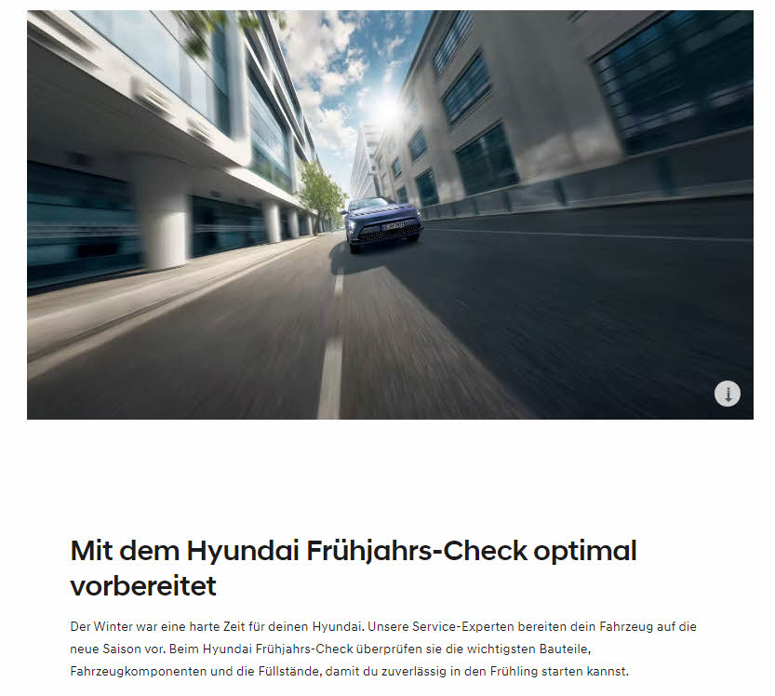
NEU
URL | Marke | Produkt | Maßnahme | Preis
URL | Hyundai | Check | Frühjahrs-Check

Slide 33
URL | Marke | Produkt | Maßnahme | Preis
URL | Hyundai | Check | Batterie-Check

Slide 34
Jaguar

Slide 35
URL | Marke | Produkt | Maßnahme | Preis
URL | Jaguar | Check | Frühlings-Check

Slide 36
Jeep

Slide 37
NEU
URL | Marke | Produkt | Maßnahme | Preis
URL | Jeep | Teile | Eurorepar Front-Flachbalkenscheibenwischer | € 24,90

Slide 38
URL | Marke | Produkt | Maßnahme | Preis
URL | Jeep | Service | 5plus Service für Fahrzeuge ab 5 Jahre

Slide 39
Kia

Slide 40
NEU
URL | Marke | Produkt | Maßnahme | Preis
URL | Kia | Service | € 35,- Werkstattgutschein

Slide 41
NEU
URL | Marke | Produkt | Maßnahme | Preis
URL | Kia | Check | Sommer-Check

Slide 42
URL | Marke | Produkt | Maßnahme | Preis
URL | Kia | Service | Service 5+ für Fz älter als 5 Jahre

Slide 43
URL | Marke | Produkt | Maßnahme | Preis
URL | Kia | Teile | Smart-Parts mit Preisvorteil

Slide 44
Mercedes

Slide 45
NEU
URL | Marke | Produkt | Maßnahme | Preis
URL | Mercedes | Service | 20 % Nachlass auf ausgewählte Fahrzeuge für Fz. ab 5 Jahre

Slide 46
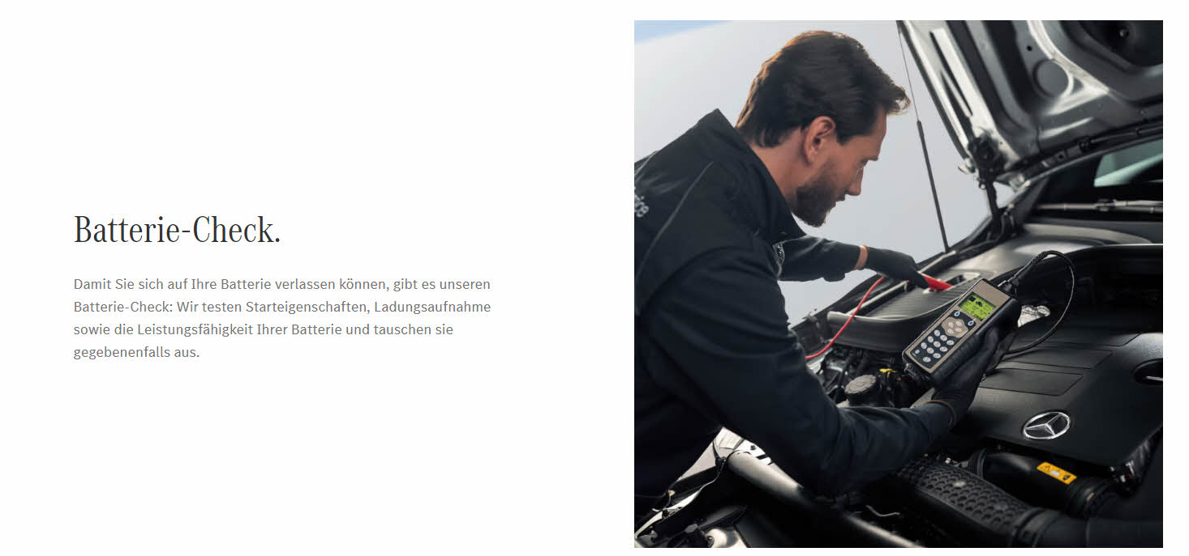
URL | Marke | Produkt | Maßnahme | Preis
URL | Mercedes | Check | Batterie-Check

Slide 47
URL | Marke | Produkt | Maßnahme | Preis
URL | Mercedes | Teile | Austauschteile mit Ersparnis

Slide 48
URL | Marke | Produkt | Maßnahme | Preis
URL | Mercedes | Teile | Starparts für Fahrzeuge ab 5 Jahre mit 20 % Preisvorteil

Slide 49
Mini

Slide 50
URL | Marke | Produkt | Maßnahme | Preis
URL | Mini | Service | 20 % Rabatt für Mini ab 5 Jahren

Slide 51
URL | Marke | Produkt | Maßnahme | Preis
URL | Mini | Service | 20 % Rabatt auf Service-Pakete für Mini ab 5 Jahren

Slide 52
Mitsubishi

Slide 53
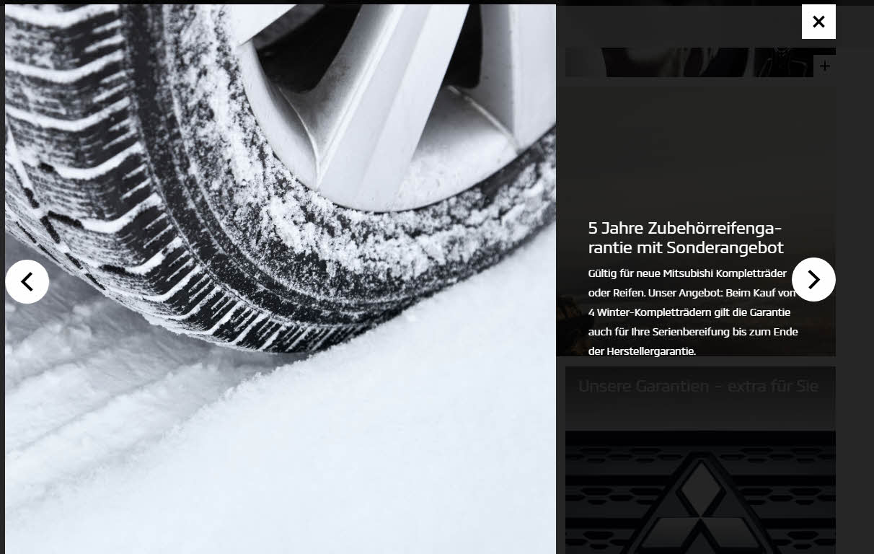
URL | Marke | Produkt | Maßnahme | Preis
URL | Mitsubishi | Räder / Reifen | Kostenlose Reifengarantie bei Kauf eines Satzes Winterkompletträder (gilt auch für die Serienbereifung)

Slide 54
URL | Marke | Produkt | Maßnahme | Preis
URL | Mitsubishi | Check | Sicherheits-Check

Slide 55
Nissan

Slide 56
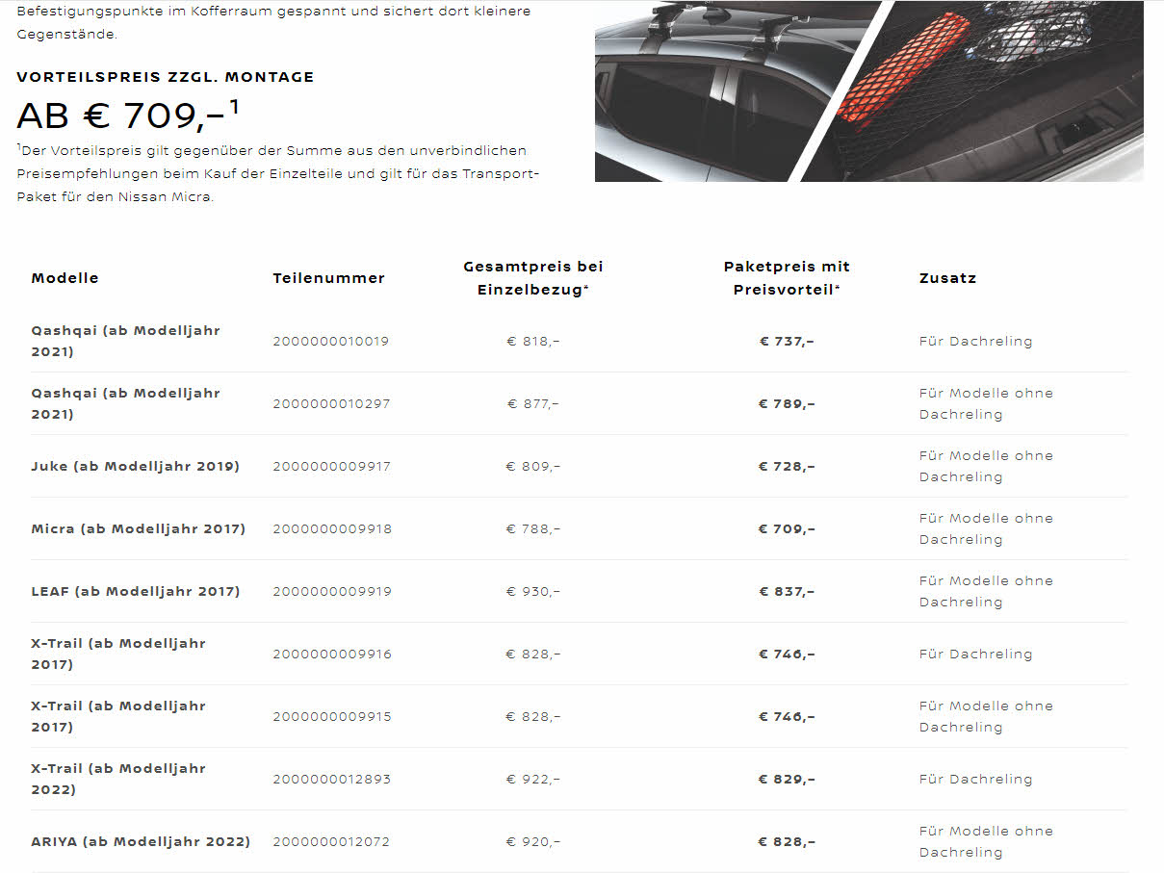
URL | Marke | Produkt | Maßnahme | Preis
URL | Nissan | Transport | Transport-Paket mit Preisvorteil | € 709,- bis € 829,-

Slide 57
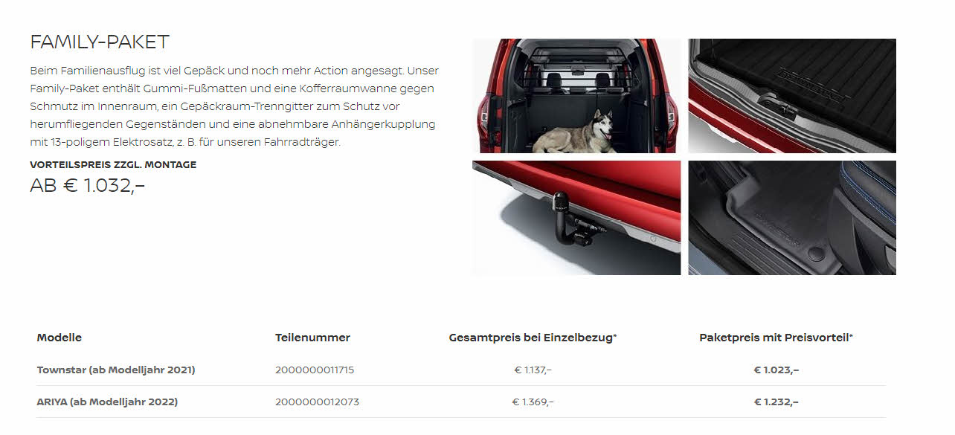
URL | Marke | Produkt | Maßnahme | Preis
URL | Nissan | Schutz | Family-Paket mit Preisvorteil | € 1.023,- bis € 1.232,-

Slide 58
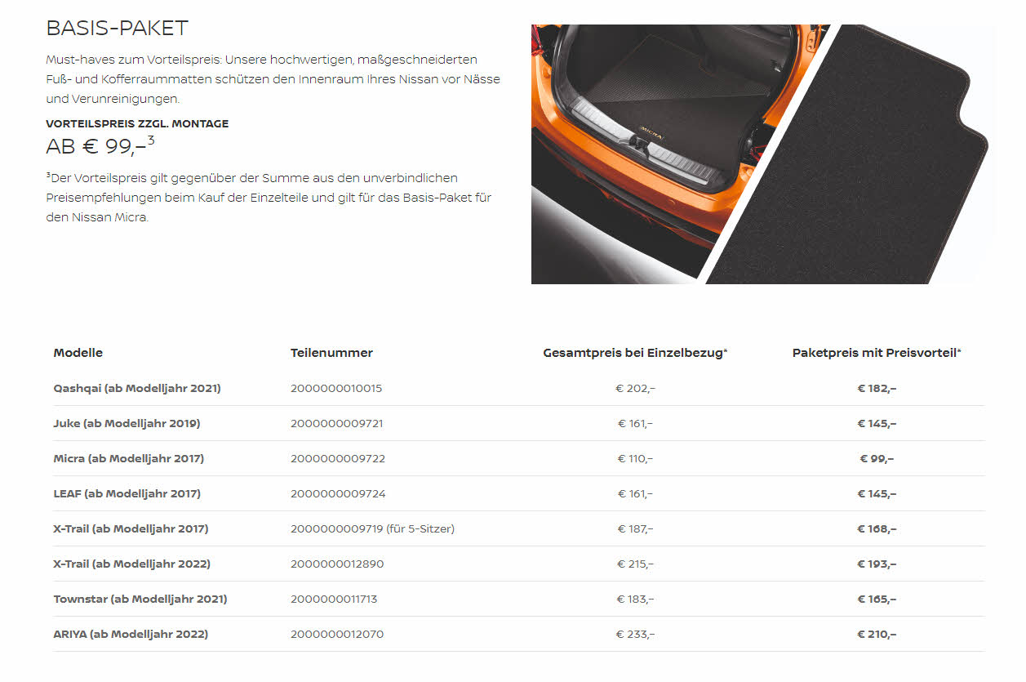
URL | Marke | Produkt | Maßnahme | Preis
URL | Nissan | Schutz | Basis-Paket mit Preisvorteil | € 99,- bis € 210,-

Slide 59
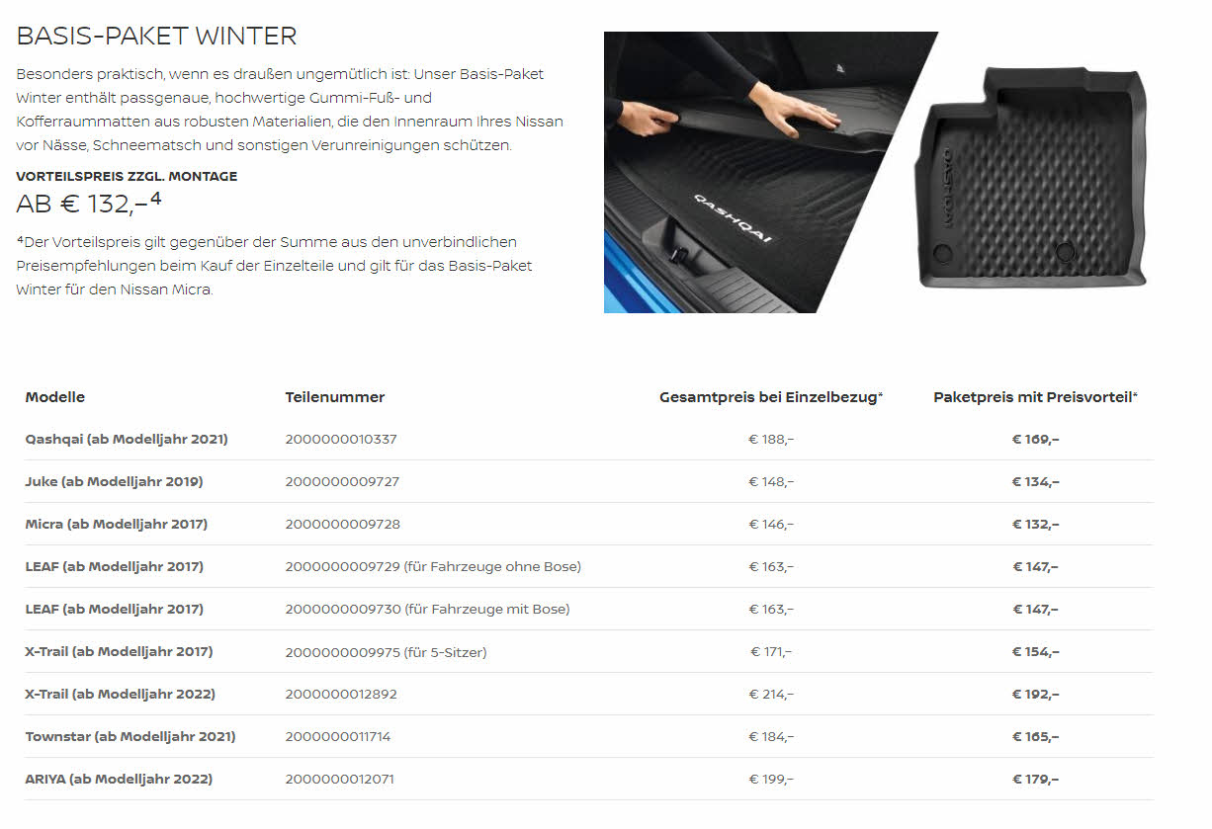
URL | Marke | Produkt | Maßnahme | Preis
URL | Nissan | Schutz | Basis-Paket Winter mit Preisvorteil | € 132,- bis € 192,-

Slide 60
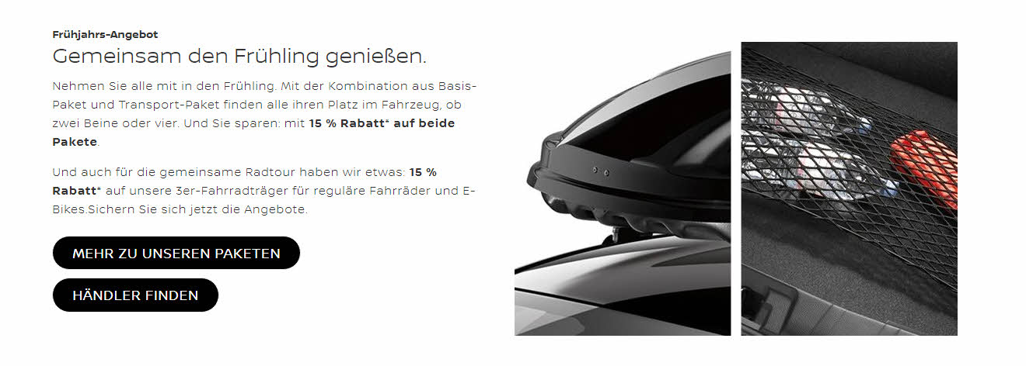
URL | Marke | Produkt | Maßnahme | Preis
URL | Nissan | Transport | Basis-Paket mit 15 % Ersparnis
 |  |  | Transport-Paket mit 15 % Ersparnis
 |  |  | Fahrrad-Träger mit 15 % Ersparnis

Slide 61
NEU
URL | Marke | Produkt | Maßnahme | Preis
URL | Nissan | Teile | 20 % Nachlass auf alle Teile für Fz. ab 7 Jahre

Slide 62
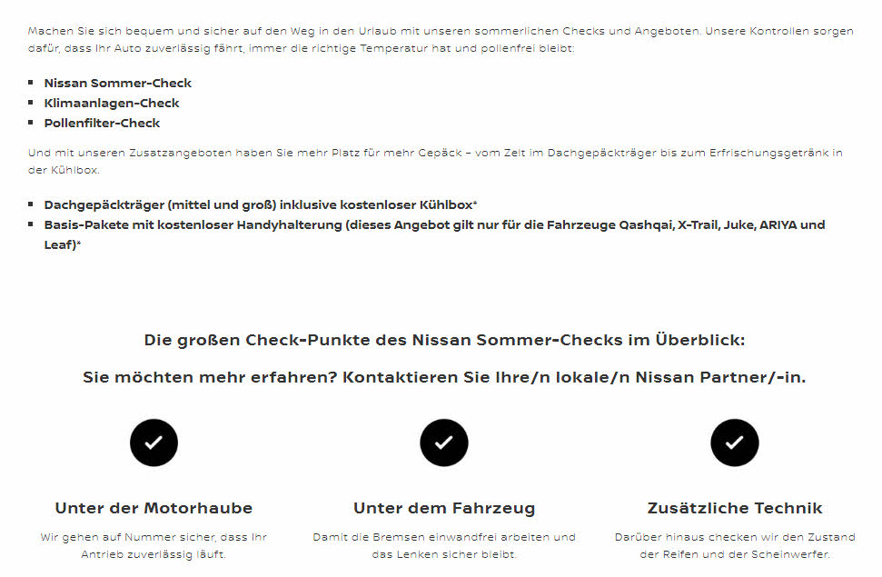
NEU
URL | Marke | Produkt | Maßnahme | Preis
URL | Nissan | Check | Sommer-Check
 |  |  | Klimaanlagen-Check
 |  |  | Pollenfilter-Check

Slide 63
Opel

Slide 64
NEU
URL | Marke | Produkt | Maßnahme | Preis
URL | Opel | Check | Kostenloser Windschutzscheiben-Check | € 0,00

Slide 65
URL | Marke | Produkt | Maßnahme | Preis
URL | Opel | Service | 5-Plus Service für Fahrzeuge ab 5 Jahre

Slide 66
Peugeot

Slide 67
NEU
URL | Marke | Produkt | Maßnahme | Preis
URL | Peugeot | Check | Kostenloser Windschutzscheiben-Check | € 0,00

Slide 68
URL | Marke | Produkt | Maßnahme | Preis
URL | Peugeot | Service | 5-Plus Service für Fahrzeuge ab 5 Jahre

Slide 69
Renault

Slide 70
URL | Marke | Produkt | Maßnahme | Preis
URL | Renault | Teile | Renault Advantage Teile für Fahrzeuge älter als 4 Jahre, 20 % Ersparnis

Slide 71
URL | Marke | Produkt | Maßnahme | Preis
URL | Renault | Zubehör | € 75,- Gutschein bei Kauf von Original-Zubehör

Slide 72
Seat

Slide 73
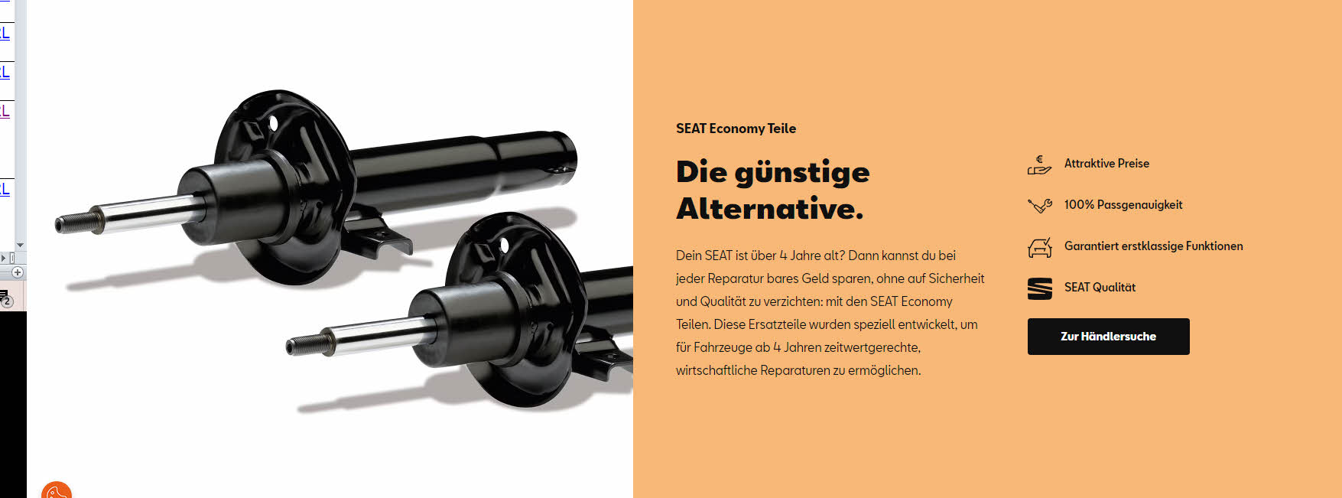
URL | Marke | Produkt | Maßnahme | Preis
URL | Seat | Teile | Economy-Teile für Fahrzeuge ab 4 Jahre

Slide 74
URL | Marke | Produkt | Maßnahme | Preis
URL | Seat | Teile | Austauschteile mit 40 % Ersparnis

Slide 75
URL | Marke | Produkt | Maßnahme | Preis
URL | Seat | Service | Komplettpreisangebote für ältere Fahrzeuge ab 4 Jahre, Bremsbeläge vorne ersetzen, Ibiza | € 98,00

Slide 76
URL | Marke | Produkt | Maßnahme | Preis
URL | Seat | Service | Komplettpreisangebote für ältere Fahrzeuge ab 4 Jahre, Bremsklotzsatz vorne ersetzen, Mii | € 109,00

Slide 77
URL | Marke | Produkt | Maßnahme | Preis
URL | Seat | Service | Komplettpreisangebote für ältere Fahrzeuge ab 4 Jahre, Endschalldämpfer ersetzen, Ibiza | € 161,00

Slide 78
URL | Marke | Produkt | Maßnahme | Preis
URL | Seat | Service | Komplettpreisangebote für ältere Fahrzeuge ab 4 Jahre, Stoßdämpfersatz vorne ersetzen, Ibiza | € 290,00

Slide 79
URL | Marke | Produkt | Maßnahme | Preis
URL | Seat | Service | Komplettpreisangebote für ältere Fahrzeuge ab 4 Jahre, Komplettbremsensatz vorne ersetzen, Leon | € 308,00

Slide 80
URL | Marke | Produkt | Maßnahme | Preis
URL | Seat | Service | Komplettpreisangebote für ältere Fahrzeuge ab 4 Jahre, Starterbatterien ersetzen | € 120,00

Slide 81
Skoda

Slide 82
URL | Marke | Produkt | Maßnahme | Preis
URL | Skoda | Teile | Economyteile mit Ersparnis

Slide 83
URL | Marke | Produkt | Maßnahme | Preis
URL | Skoda | Check | Frühjahrs-Fitness-Check

Slide 84
URL | Marke | Produkt | Maßnahme | Preis
URL | Skoda | Transport | Fahrradträger für Anhängerkupplung | € 699,00

Slide 85
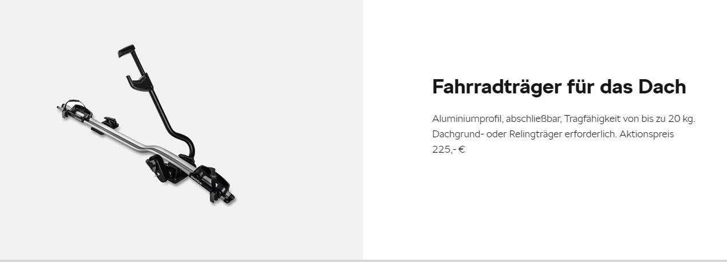
URL | Marke | Produkt | Maßnahme | Preis
URL | Skoda | Transport | Fahrradträger für Dach | € 225,00

Slide 86
URL | Marke | Produkt | Maßnahme | Preis
URL | Skoda | Komfort | Smart-Holder-Komfortpaket | € 76,50

Slide 87
URL | Marke | Produkt | Maßnahme | Preis
URL | Skoda | Schutz | Textilfußmatten-Set Premium | € 65,20

Slide 88
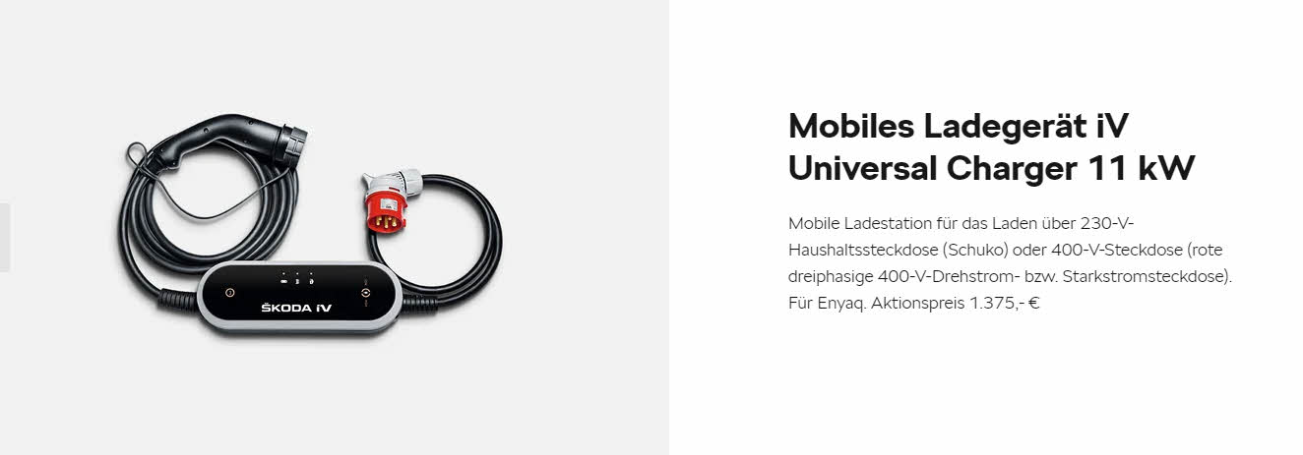
URL | Marke | Produkt | Maßnahme | Preis
URL | Skoda | Elektromobilität | Mobiles Ladegerät Universal Charger | € 1.375,00

Slide 89
URL | Marke | Produkt | Maßnahme | Preis
URL | Skoda | Komfort | Armlehnenerhöhung | € 9,50

Slide 90
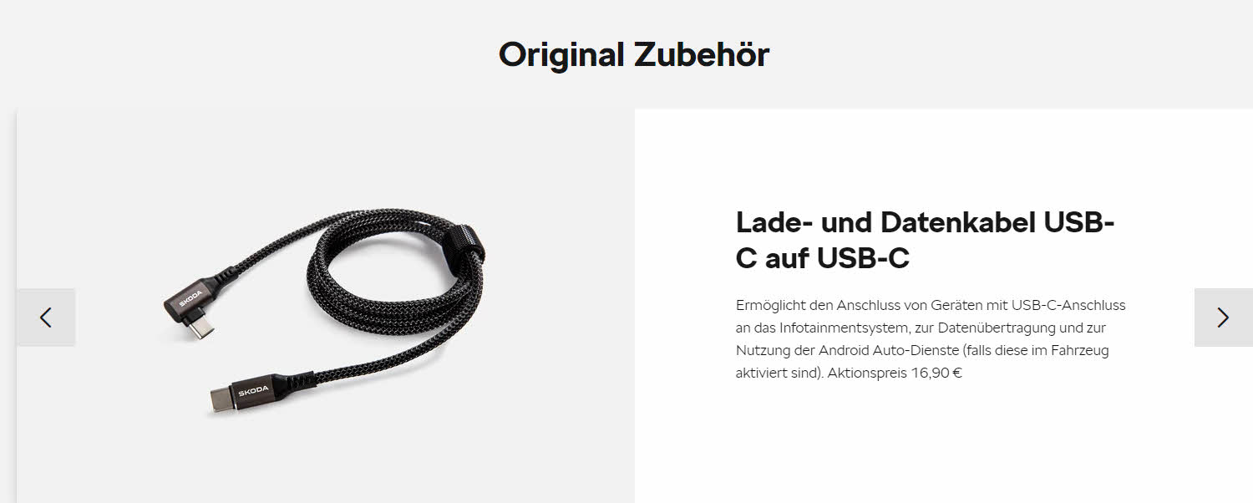
URL | Marke | Produkt | Maßnahme | Preis
URL | Skoda | Elektronik | Lade- und Datenkabel USB-C | € 16,90

Slide 91
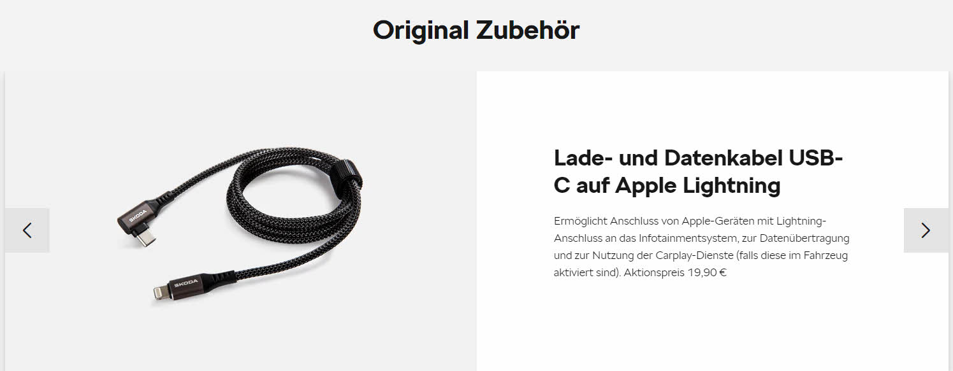
URL | Marke | Produkt | Maßnahme | Preis
URL | Skoda | Elektronik | Lade- und Datenkabel USB-C auf Apple | € 19,90

Slide 92
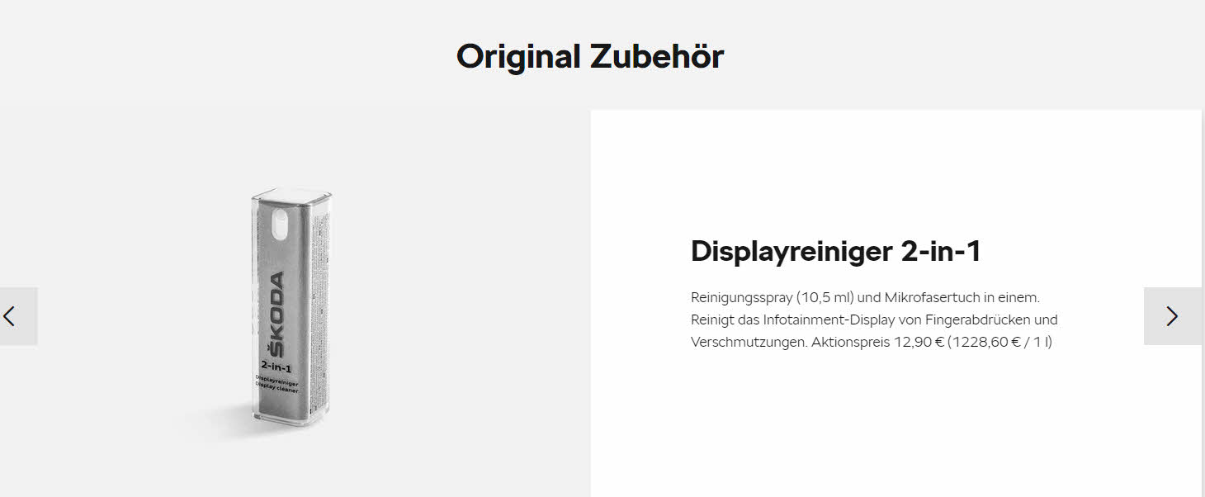
URL | Marke | Produkt | Maßnahme | Preis
URL | Skoda | Zubehör | Display-Reiniger 2-in-1 | € 12,90

Slide 93
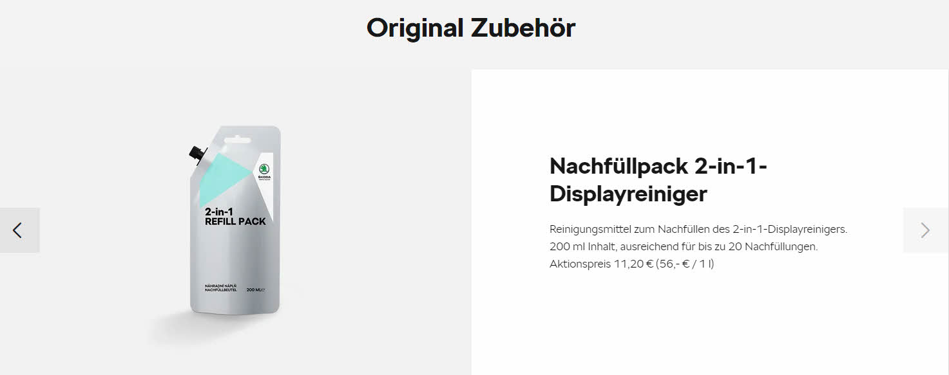
URL | Marke | Produkt | Maßnahme | Preis
URL | Skoda | Zubehör | Nachfüllpack Display-Reiniger 2-in-1 | € 11,20

Slide 94
Suzuki

Slide 95
URL | Marke | Produkt | Maßnahme | Preis
URL | Suzuki | Service | Treuebonus, Verlängerung des Mobilservices bei regelmäßiger Wartung

Slide 96
Toyota

Slide 97
URL | Marke | Produkt | Maßnahme | Preis
URL | Toyota | Räder / Reifen | Räderwechsel | € 29,90
 |  | Check | Frühjahrs-Check | € 24,90

Slide 98
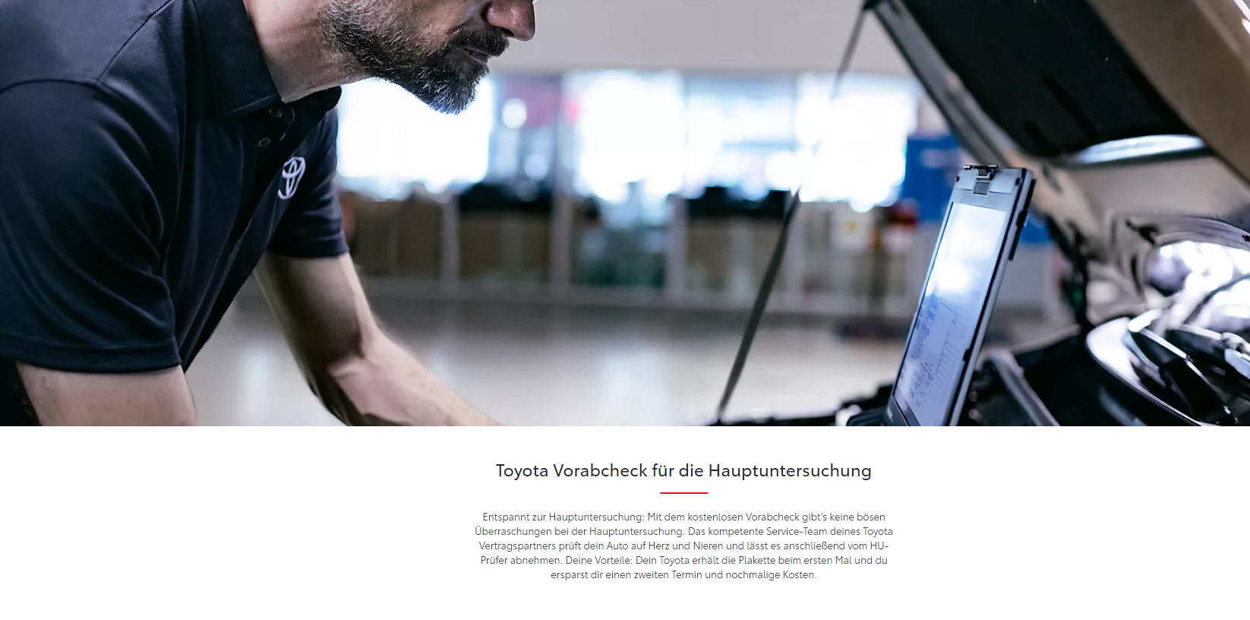
URL | Marke | Produkt | Maßnahme | Preis
URL | Toyota | HU / AU | Kostenloser Vorab-Check | € 0,00

Slide 99
URL | Marke | Produkt | Maßnahme | Preis
URL | Toyota | Service | Ölservice 10+ | € 99,00

Slide 100
VW

Slide 101
URL | Marke | Produkt | Maßnahme | Preis
URL | VW | Check | Frühlings-Check

Slide 102
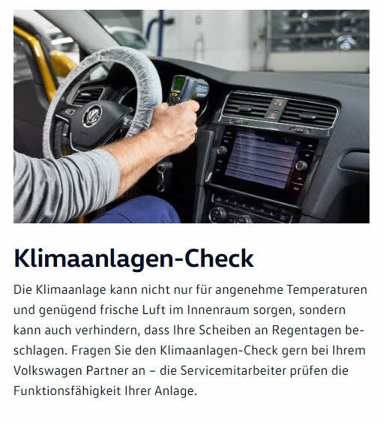
URL | Marke | Produkt | Maßnahme | Preis
URL | VW | Check | Klimaanlagen-Check

Slide 103
URL | Marke | Produkt | Maßnahme | Preis
URL | VW | Check | Bremsen-Check

Slide 104
URL | Marke | Produkt | Maßnahme | Preis
URL | VW | Teile | Economy-Teile für Fahrzeuge älter als 4 Jahre, mit Preisvorteilen

